Slide 1

书法教程

Slide 2



篇章
壹
贰
书法概述篇
叁
毛笔书法篇
肆
硬笔书法篇
伍
粉笔书法篇
书法欣赏篇

Slide 3
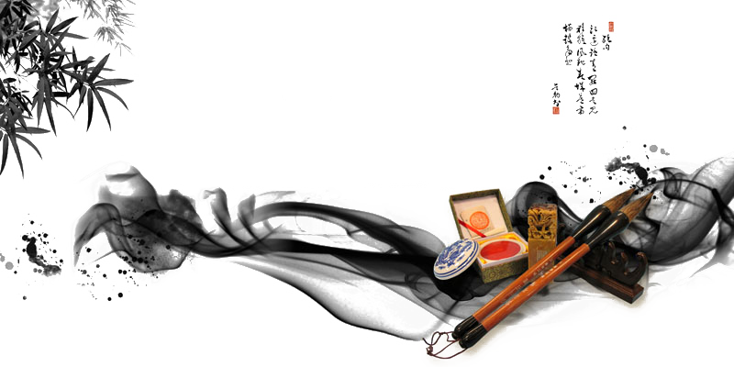

第二篇
毛笔书法篇
第二章 毛笔书法常识
第五章 毛笔篆书与隶书
第三章 毛笔楷书
第六章 毛笔书法的章法布局
第四章 毛笔行书

Slide 4


第四章
第一节 毛笔行书概述
第二节 毛笔行书技法

Slide 5


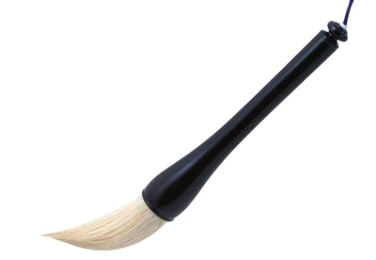
第一节
毛笔行书概述
行书的笔画、结构有一定的伸缩性，形态多变化，运笔流畅，章法灵活，可塑性大，利于发挥艺术效果，其艺术价值和实用价值均超过其他书体。

Slide 6
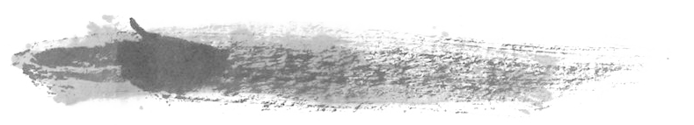
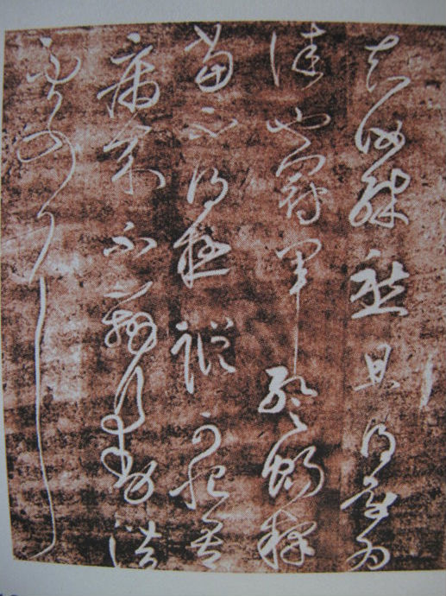
一、毛笔行书的发展概况
东汉时期，随着经济文化的发展，汉字实用范围不断扩大，一种简约的楷书快写体式开始在民间流行起来，这种书体用于行文起稿，简便快捷。
当时通行的章草虽较隶书简便，但仍保留隶书的波势，今草又有识别上的困难，因此笔画更为简约、书写更为便捷的行书逐渐流行起来。据传行书为东汉人刘德升所创。

Slide 7
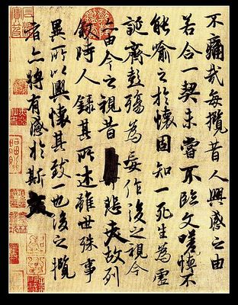
晋代是行书的繁盛时期。这一时期出现了诸如王羲之、钟繇、王献之、张芝等行书大家。被誉为“书圣”的王羲之开行书先河，其得意之作《兰亭序》更是尽善尽美，被誉为“天下第一行书”，至今仍为书界所推崇。
王羲之的《兰亭序》

Slide 8
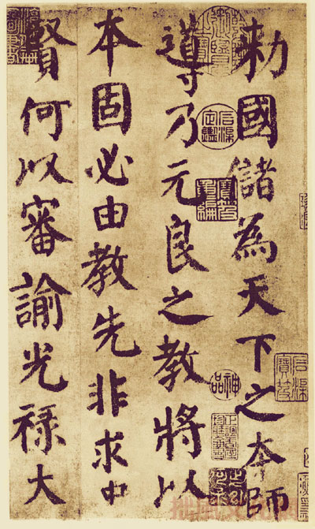
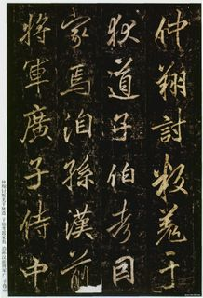
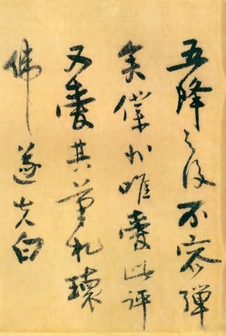
唐代欧阳询、颜真卿、褚遂良、柳公权等不仅精于楷书，而且在行书上的造诣也颇深，为后世所推崇。
颜真卿的《祭侄文稿》被称为“天下第二行书”。其他如李邕的《云麾碑》、欧阳询的《千字文》等，均乃行书的上乘之作。
颜真卿的《祭侄文稿》
李邕的《云麾碑》
欧阳询的《千字文》

Slide 9
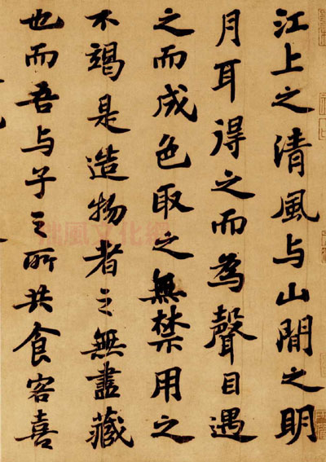
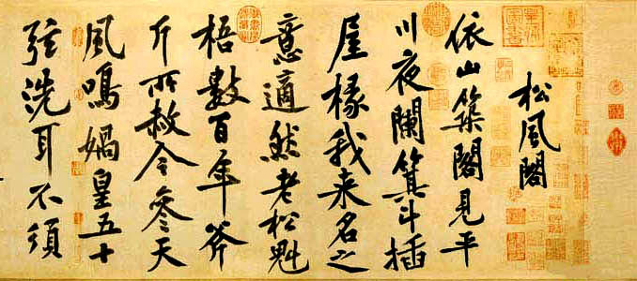
宋代的苏、黄、米、蔡四大家，都是行书大家。苏东坡的《黄州寒食诗》《赤壁赋》，黄庭坚的《松风阁诗》，米芾的《蜀素帖》，蔡襄的《自书诗卷》，无不各具特色。
苏东坡的《赤壁赋》
黄庭坚的《松风阁诗》

Slide 10
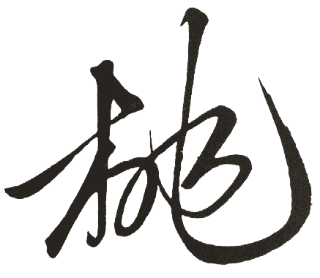
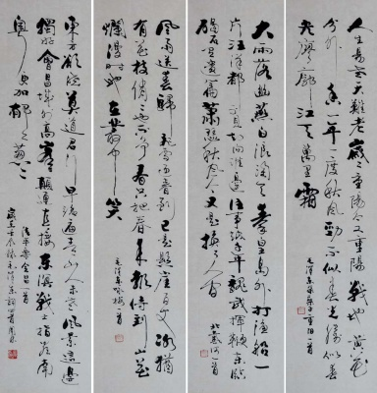
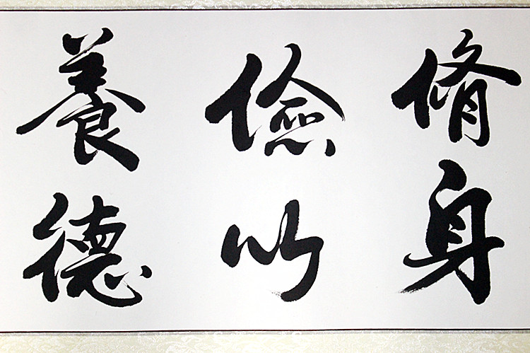
二、毛笔行书的特点
行书不像楷书那样工整规范，整体来看主要有以下三个特点：
（1）行笔加快，用笔灵活，节奏感强。
（2）楷草相间，结体自如，富于变化。
（3）布局自然随意。

Slide 11
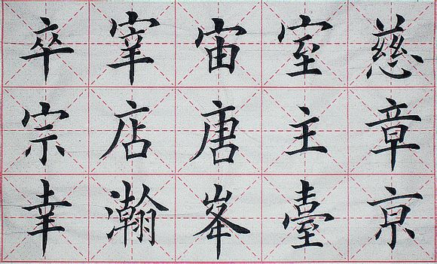
三、毛笔行书的分类
行书有行楷和行草之分。
行书中使用楷书笔法多于草书笔法的称“行楷”，行楷主要是在保持楷书大多点画形态的基础上，加快了书写的节奏，笔锋在点画中的停留时间变短，下笔收笔、起承转合大都顺势而为，形成了与原有楷书的点画形态有所区别的笔法特征。

Slide 12
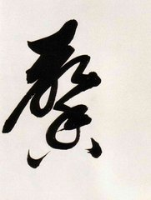
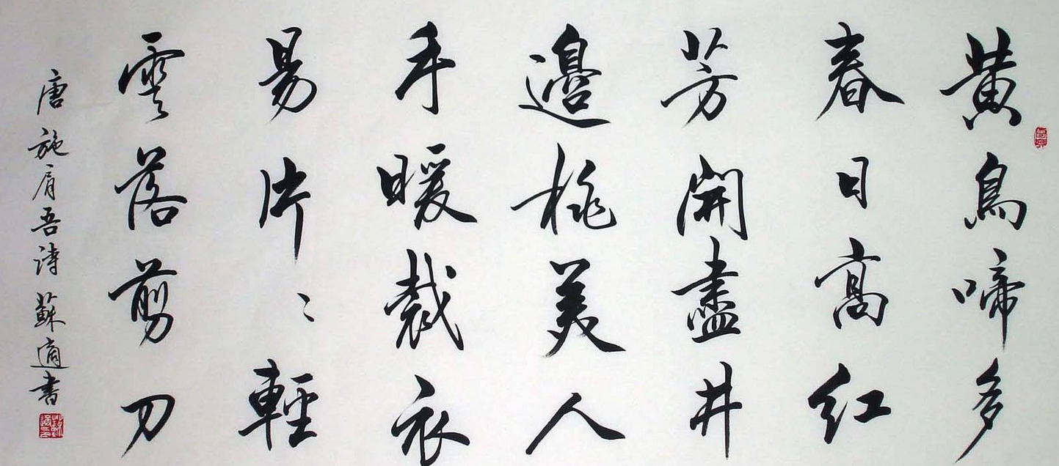
使用草书笔法多于楷书笔法的则称“行草”。行草在保持字形的易识性的基础上，借用了一部分草书使转用笔的原理和笔势，而具体的作法又与草书有所不同。

Slide 13
第二节
毛笔行书技法
习熟不拘成法，自然妙生。有唐以书法取人，故专务严整，极意欧、颜。欧、颜诸家，宜于朝庙浩救。

Slide 14
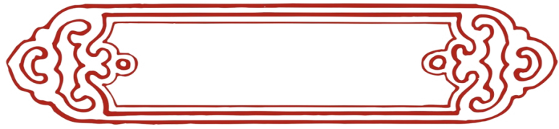
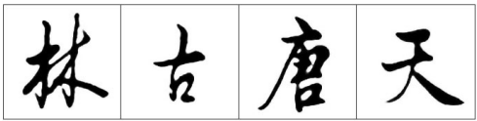
一、行书的笔法
（一）改变楷法
楷书的笔法包括点画的起笔、行笔、收笔的一系列法则和要求。行书则要改变这些楷书的笔法，尽量采用简洁笔法。
“林”“古”字的横画，抢笔顺入或不露锋或稍露锋尖，收笔时往上连竖笔入锋；“唐”字横画收笔时与左撇连接；“天”字第一横画收笔时与第二横画作笔断意连。

Slide 15
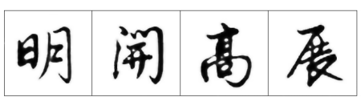
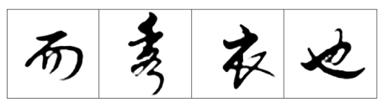
“明”“开”“高”“展”等四字的各种转折都是顺锋或蹲锋下行，无楷书转折时的顿挫笔。
“而”“秀”二字的楷书左钩，转化成放笔弧曲线；“衣”字的右钩与右捺相连成为一笔；“也”字的抛钩弃去，只有笔意。

Slide 16
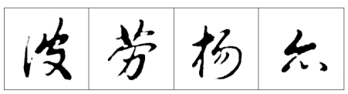
（二）简笔连画
简笔连画是行书的重要笔法。行书重行，为了书写时简便，在不影响基本字形的原则下，可以将就近的笔画连在一起，以减少起收笔的时间。
“波”字本应八笔，连画以后成五笔；“勞”字原为十二笔，连画以后变成八笔；“楊”字本是十三笔，连笔后减成五笔；“亦”字本是六笔，连笔后减成二笔。

Slide 17
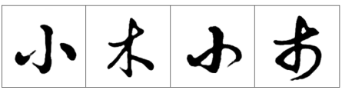
连笔的法则应是顺势，相同或相近的笔画可以相连。背势的笔画多数情况下不能相连。
“木”字的左右撇捺，“小”字的左右点笔都是背势，故不能采用连笔。把左右两笔连在一起，即破坏了原来的字形结构，而容易误认为是别的字。

Slide 18
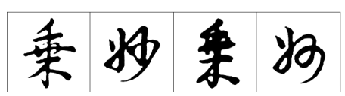
线条连笔和使转过程中的萦带连丝应有区别。
“乘”字的第二横画连带第三横画，“妙”字之“少”左点和右点的带丝，必须依势，比笔画本身要细，不可和笔画本身一样粗。故带丝的过程即是提笔的过程。

Slide 19
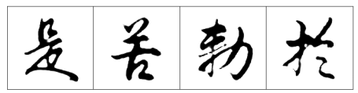
（三）笔断意连
行书还有一个特点，各种点画之间都存在彼此的萦带、呼应，这种萦带和呼应，既能减少笔画以利加速书写，又能加强行书的艺术渲染效果，是行书中又一重要笔法。
具体办法有两种形式：一种是萦带牵丝的实连。
“是”“苦”“救”“于”等字，都是通过不同笔画之间用萦带牵丝的办法一笔完成的。

Slide 20
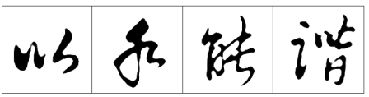
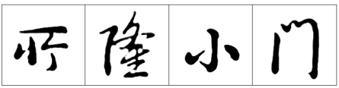
另一种是笔断意连。笔断意连是在两个笔画之间前一笔画收笔和下一笔画的起笔，通过形态、笔势的示意，在人们意念中形成的联系和呼应。
从“以”“水”“能”“谐”等字中，可见不同的笔画间的笔断意连。如果从更广泛意义上来理解，笔画之间的任何呼应和联系，都可以理解为笔断意连。

Slide 21
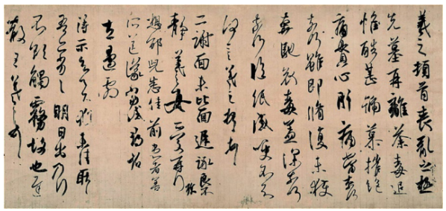
（四）连绵用笔
一种是字体繁笔，但运笔连续。
王羲之《丧乱帖》
王羲之《丧乱帖》中的“酷甚”“痛贯”。通过两字之间的连带笔法，形成两字间的气势贯通，有一种节奏韵味。“痛”字的起点和“贯”字的下两笔形成呼应，在整体上就有虚实的变化。“酷甚”两字因其上下“惟”“號”（号）两字距离相等，如无这两字间的连笔萦带，在章法上就显得松散了；连带以后，章法上贯通而又有变化。

Slide 22
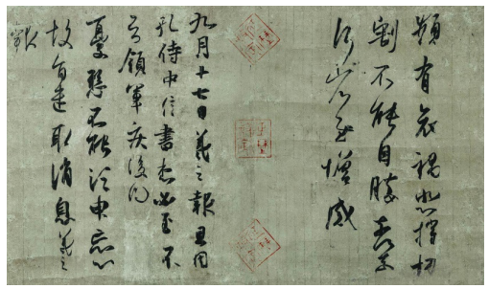
另一种是草体简笔的连笔萦带。
王羲之《频有哀祸帖》
王羲之《频有哀祸帖》中“奈何”“省慰”等字。这种连笔萦带，则更有动感，更显示出连绵的气势。

Slide 23
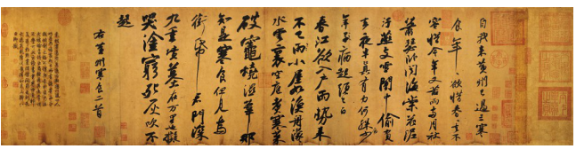
（五）超长笔法
在行书中，经常可以看到一种超长的竖笔和撇笔，但是这种超长笔法在整幅作品中也不宜多用，用多了就显得重复，反而起相反的作用。所以，要使用适当而有变化，只能偶尔出现，犹如画龙点睛。
苏东坡《寒食帖》
苏东坡《寒食帖》中的“湿苇”“衔纸”的中间竖画故意拉长。

Slide 24
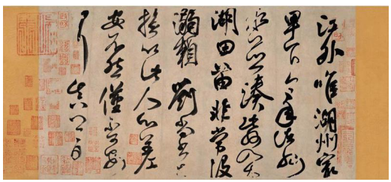
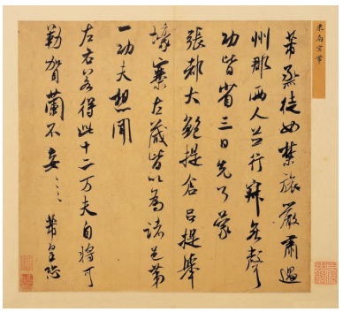
颜真卿《江外帖》
颜真卿《江外帖》中的“耳”字长笔法。
米芾《烝徒帖》
米芾《烝徒帖》中的“寂”“声”两字中的长笔。

Slide 25
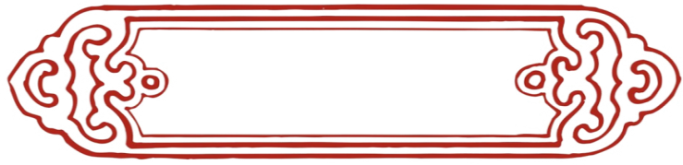
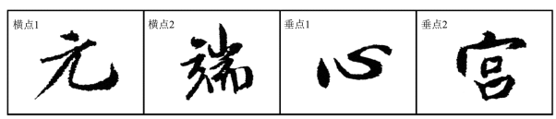
二、基本笔画的书写方法
（一）点
行书的点画多与其他笔画衔接，或藏或露，或启下或启右，要呼应连贯，运用自如。
横点：露锋起笔，回锋左收以呼应下笔，取横势；藏锋起笔则重按右行。
垂点：起笔有露锋、藏锋之别；外形斜倚或直垂。

Slide 26
挑点：与上点笔断意连，重落回挑，向右上出笔峻厉。
长点：侧锋轻起，顺势右下渐行渐重，回锋收笔而形有不同。
相对点：左右分开如鼎足稳立，笔意呼应，可断可连，整体上左低右高。
相背点：左点起笔略低，有挑势，右点起笔稍高，作撇点，两点笔势呼应，笔断意连；整体上左低右高。

Slide 27
（二）横
行书横画多为承上启下，行笔时或俯或仰，变化多端，牵丝钩挑，贵在自然。
短横：侧峰起笔，回锋收笔呈圆尾，行笔爽快，态势右仰，呈自然弧形。
仰横：起笔或露或藏，起笔后随即右上仰起，行笔或轻或重，收笔与下笔丝连。
俯横：以藏锋起笔，后右上拱弧，收笔回锋护尾，形体因字而别，有粗有细。

Slide 28
（三）竖
行书竖画也有悬针和垂露之分，左右两侧或附挑或引带，要呼应连贯。
悬针竖：逆锋起笔，稍顿后顺势向下行笔，由重至轻，尾部出锋。悬针竖出笔利索顺畅，多用于字的中间，形态直立，尾部尖利。
垂露竖：逆锋起笔，作顿后向下行笔，尾部稍停，向上回笔，起笔与收笔提按较明显，中间用笔较快。笔画挺拔有力，直中带曲。

Slide 29
短竖：起笔或藏锋或露锋，起收连接上下笔，线条略弯，或粗或细。
长竖：起笔或藏或露，行笔多有弧斜，快速下行逐重，回锋收笔，或粗或细。

Slide 30
（四）撇
行书撇画可出锋或不出锋，或锋利尖锐，或沉着凝重。
斜撇：起笔顿峰或重按，左下快行有轻重，粗细因字各异，长短随心而变。

Slide 31
短撇：顿锋起笔，向左下快出，露锋收笔，意连下笔。形态因字而异，宜短、宜沉。
平撇：藏锋重按，逆入后向左下行，有短有长，线条饱满，出锋锐利。
竖撇：先竖后撇，先直后斜，起笔有藏有露，收笔宜露不宜回，形体粗细不一。

Slide 32
（五）捺
行书捺画形态多样，要视其所处部位和用途，灵活多变。
正捺：铺毫重按，向右下行笔，顿后出锋，捺势倾斜，甚有力感。

Slide 33
反捺：可用“以点带捺形略弯”来形容反捺。意接上笔而来，多为一字之末，行笔顺势两头尖。
平捺：藏锋入笔，后向右行笔，一波三折，顿后将锋平出，捺势甚平。

Slide 34
（六）钩
行书的钩画也是变化多姿，形态各异。
竖钩：藏锋起笔，先竖后钩，钩处略上提，竖画不宜僵直，钩尖不宜过长。
斜钩：露锋起笔，右下行笔。钩或省或留，连接下笔。形态或粗或细，因字而别。

Slide 35
卧钩：露锋起笔，向右下方作弧形行笔，渐行渐重，至出钩处最重，出钩时作顿挫，得势后向左上顺势钩出，此钩宜稍长。
竖弯钩：顿峰起笔，转左下行笔，至竖弯处向右横行，渐行渐重，顿笔以蓄势，后迅速向（左）上钩出。

Slide 36
（七）提
行书的提画有虚实之分，虚笔多附在点、横、竖等笔画上，实笔多为自身独立运用。
长提：顿峰起笔，随即右上快提出锋，而后将笔势下传，直接书写下笔。
短提：落笔稍顿，随后逐渐提笔用力，向右上挑出，笔势昂扬，短小精悍。

Slide 37
（八）折
行书中有些折画的写法仍取楷法，但大多为圆笔代替方笔，更具流畅自然之韵味。
横折：先写横画，折时稍用力，然后向左下方行笔。
竖折：先作竖画，至转折处作顿挫，提笔折锋向右，收笔回锋。

Slide 38
三、常用偏旁部首的书写方法
毛笔行书的偏旁部首与其笔法特点密切相关，因其灵活多变的特点，要求其偏旁部首也应灵活多变，强调笔画与笔画之间的萦带和呼应。
（一）竖式左立
“忄”：起笔写左点，紧接着写右点，然后翻笔向上顺势写长竖，点画两边呼应，竖画有弯有直。
“扌”：落笔写横，再翻笔写竖钩，然后顺势写挑，三笔讲究连贯，横粗竖细，出钩迅速，点画分明有力。

Slide 39
禾字旁：落笔写短撇，撇短而平，顺势写横画，再翻笔向上写竖画，然后写撇折挑，长撇回连下笔。
木字旁：落笔写横画，后翻笔向上，顺势写竖画，再另起笔写撇画，随即折笔向右上挑出。

Slide 40
提土旁：落笔写短横，翻笔写短竖，挑画另起一笔，向右斜上，呼应下笔。
耳字旁：整体狭长，笔画有粗有细。

Slide 41
（二）竖式右立
“刂”：短竖作侧点俯首状，长竖粗不带钩，有钩则细写，竖画直而不僵。
右耳刀：一笔成型，弯曲流畅，富有节奏感，竖画粗细不一，长短依左边结构而变。

Slide 42
欠字旁：前两画一笔连写，笔势顺连，末点接势而来，轻起重收，左紧右松。
鸟字旁：上半正身直立，下半横写宽阔，一横左出穿插其间，以求协调。

Slide 43
寸字旁：横笔接上笔而来，连下笔而去，出钩或平或上。
頁字旁：可繁可简，繁写多见。首横短写，两点分开如鼎足稳立。

Slide 44
（三）横式上置
人字头：撇捺左右舒张，长能覆下；撇画收笔可直可曲，捺画收笔可粗可细。
“艹”：写法有两种，一种是两半分写，书写时注意呼应与俯仰；一种是一笔连写，重在起收转折与呼应。

Slide 45
“宀”：轻落笔重按笔写首点，顺势写侧点，再折笔写横钩，横部应避呆板，随后折笔用力向左下钩出。
“”：整体取横势，中点居中，左右两点呼应对照。

Slide 46
（四）横式下置
木字底：上部结构宽阔时横画宜短，瘦长时横画宜长，左点重，右点轻。
土字底：顺笔写成，但不可写得太大，应找准重心。

Slide 47
女字底：整体取横势，撇折与斜撇交叉，横画微斜穿插而过。
“灬”：整体取横势，首点要重起，中点带过，末点呼应首点，四点各异，亦可以横带点。

Slide 48
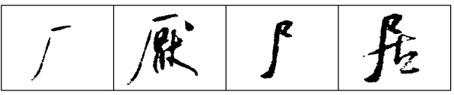
（五）左上置
厂字头：横画与撇画意连而不相交，撇画舒展洒脱。
尸字头：落笔写上横，随即用力折笔而下，接着再折笔写下横，然后翻笔向左上，顺势写撇画。

Slide 49
（六）左下置
“辶”：点画侧立如俯首，平捺左高右低，起始如波，收势有折而带劲。
兀字底：落笔写横画，再折笔写撇画，最后写卧钩，撇画较短，卧钩舒展、宽长。

Slide 50

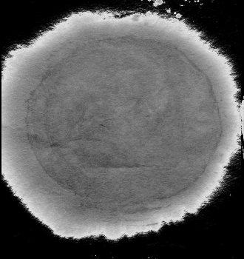
四、结体方法
楷书有其固定的结体规则，草书的结构也有其对应的规则，行书介于这两种书体之间，其结体比较灵活。但是，行书结体也有可遵循的规则和要求。
（一）行书的结构特点
行书书写速度较快，笔画往往快速连写，这便显露出笔锋运行时留下的纤细痕迹，使字体犹如行云流水，极富韵律感。
1．牵丝相连

Slide 51
2．简化变形
为了字形的整体美观，行书常结合草书的写法，将笔画繁多、形体高达的字进行简化处理；或将笔画少、形体小的字放大来写，以使字体之间相互照应。

Slide 52
3．疏密得当
行书还常结合草书笔意，通过疏密对比使书体时疏时密、时紧时松、节奏明快，营造独特的笔墨情意，增强艺术性。

Slide 53
4．倾斜变化
行书追求行笔时充满变化的韵律感。因此，书写时常通过改变笔画和字形的方向、位置，使得字体俯仰向背、参差倾斜，从而产生险峻生动、顾盼生姿的视觉美感。

Slide 54
（二）常见结构的结体法则
行书连笔简体，其大小、轻重搭配，要重新进行调整组合，否则稍不慎就会失去协调。一个字的局部笔画粗重轻细，字形加大缩小，纵势、横势，都要随机应变，以与全字结体、章法协调统一和相互呼应为目的。
1．独体字
独体字应注意重心平稳，突出主笔，间距匀称，以使整个字体美观大方，如“本”“水”“天”“山”等。

Slide 55
2．左右结构
书写左右结构的字时，应处理好主次关系、前后笔意的呼应及笔画的穿插容让。这类结构的字体大致有以下六种形式。
（1）左窄右宽。这类字的左边笔画较少，多数要写得左窄右宽。

Slide 56
（2）左宽右窄。这类字的左边笔画较多，一般情况下向上取势。书写时，右边应略低于左边。
（3）左短右长。这类字的左边笔画紧凑，右边重心平稳。

Slide 57
（4）左长右短。这类字的左边笔画紧凑，右边字形短，要因字随势，以显得自然、和谐。
（5）左右相向。这类字的左边向右边取势，右边向左边包抄，笔画之间穿插避就，整个字形有相抱之势。

Slide 58
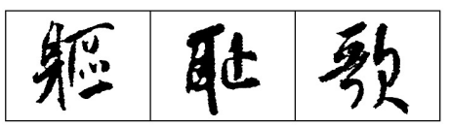
（6）左右相背。这类字的左右背靠背，要依靠笔势相互照应，以使整体结构虽离犹合。

Slide 59
3．左中右结构
书写左中右结构的字时应注意结构紧凑，左中右要互相穿插、容让，避免松散分离。此外，还应注意字势的参差错落，以使字体高低起伏、生动自然。

Slide 60
4．上下结构
书写上下结构的字时应注意重心平稳。上下结构的字体大致有以下两种形式。
（1）上宽下窄。这种结构的字体的上边要舒展，下边要收缩，上下紧密结合。

Slide 61
（2）上窄下宽。这种结构的字体的上边要收缩，位置要摆正，下边要舒放，主笔要突出。

Slide 62
5．上中下结构
书写上中下结构的字时应注意重心稳定，疏密有致。

Slide 63
6．半包围结构
书写半包围结构这类字时应合理留白，使整体疏密有致。

Slide 64
7．全包围结构
全包围结构这类字要在方正中求变化，束缚中求灵动。

Slide 65

谢谢

